Slide 1
Zdravím všechny!
Dnes budu vaším průvodcem. Mimochodem jsem mamut .
c) pětihory
Víte pro kterou éru vývoje Země jsem typický?
b) čtvrtohory
Nápověda:
a) třetihory
Jasně - jsou to čtvrtohory
a také dnešní téma.
Čtvrtohory
Zjisti jejich odborné názvy.
(před 2 milióny let – po současnost)
- krátká + nejmladší éra
starší
- pleistocén
- dělí se na:
mladší
- holocén

Slide 2

- střídání dob ledových a meziledových (ochlazování
a oteplování)
vznik mohutných ledovcových vrstev
podnebí odpovídající současnému, někdy i teplejší
Odhadneš co je další velice významnou událostí čtvrtohor kromě značného ochlazení klimatu?
Nápověda:
c) během čtvrtohor
se vyvíjel člověk
b) v tomto období se na našem území vyskytovali lvi a hyeny
a) ledovec zasahoval
až na naše území (např. do okolí Ostravy a Opavy)
- vývoj člověka

Slide 3
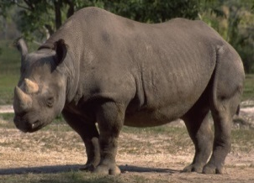
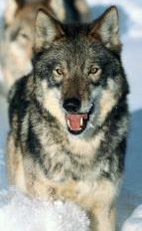
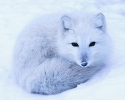
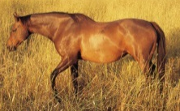
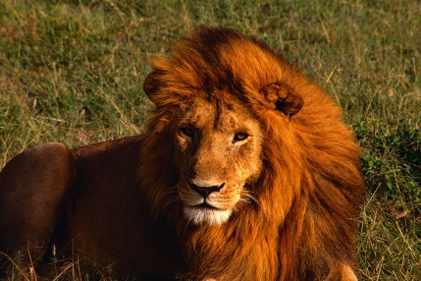
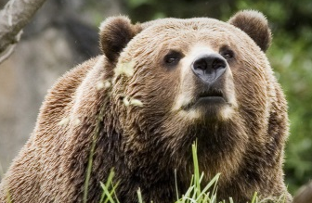
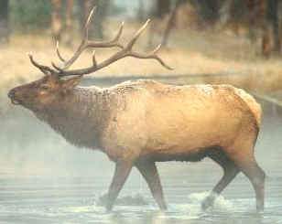
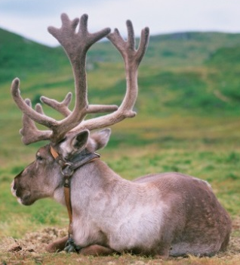
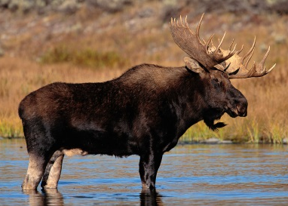
- z živočichů jsou typičtí savci - např.:
Jmenuj podle obrázků dnešních zvířat jejich čtvrtohorní předky.
srstnatí nosorožci
mamuti
polární
lišky
koně
jeskynní medvědi
vlci
sobi
jeskynní
lvi
losi
jeleni
hyeny

Slide 4
- někteří z živočichů (např. srstnatí nosorožci, velcí
jeleni + medvědi, …) postupně vymizeli
Bohužel se to týkalo i nás.
Víte, že …?
- náš název pochází z estonštiny a znamená „podzemní krtek“
- jsme blíže příbuzní slonu indickému než je mu příbuzný
slon africký
- žili i trpasličí mamuti, kteří byli vysocí jen asi 1,8 m
Tak nashle, příště třeba
v muzeu.
- květena je prakticky shodná s dnešní
- i dnes najdeme na našem území rostliny, které jsou
pozůstatkem dob ledových
- tzv. glaciální relikty
(např. ostružiník moruška, vrba bylinná)

Slide 5
Opakování
Málem bych zapomněl na …
1) Rozhodni: Čtvrtohory jsou nejmladší a nejkratší érou
v historii Země.
ANO
/ NE
2) Doplň správně větu: Starší čtvrtohory se nazývají
pleistocén
holocén
……………. a mladší se označují jako …………. .
3) Vyber pravdivé tvrzení o čtvrtohorách:
a) střídají se doby ledové a meziledové
b) vývoj člověka
c) květena téměř shodná s dnešní
d) trvají do současnosti
e) z živočichů jsou typičtí savci
f) platí všechna tvrzení
4) Rozhodni: Pojmem glaciální relikt označujeme
organismus, který je pozůstatkem dob ledových.
A
/N

Slide 6
Použité zdroje
- použité obrázky - kliparty galerie MS Office 2010

